Slide 1
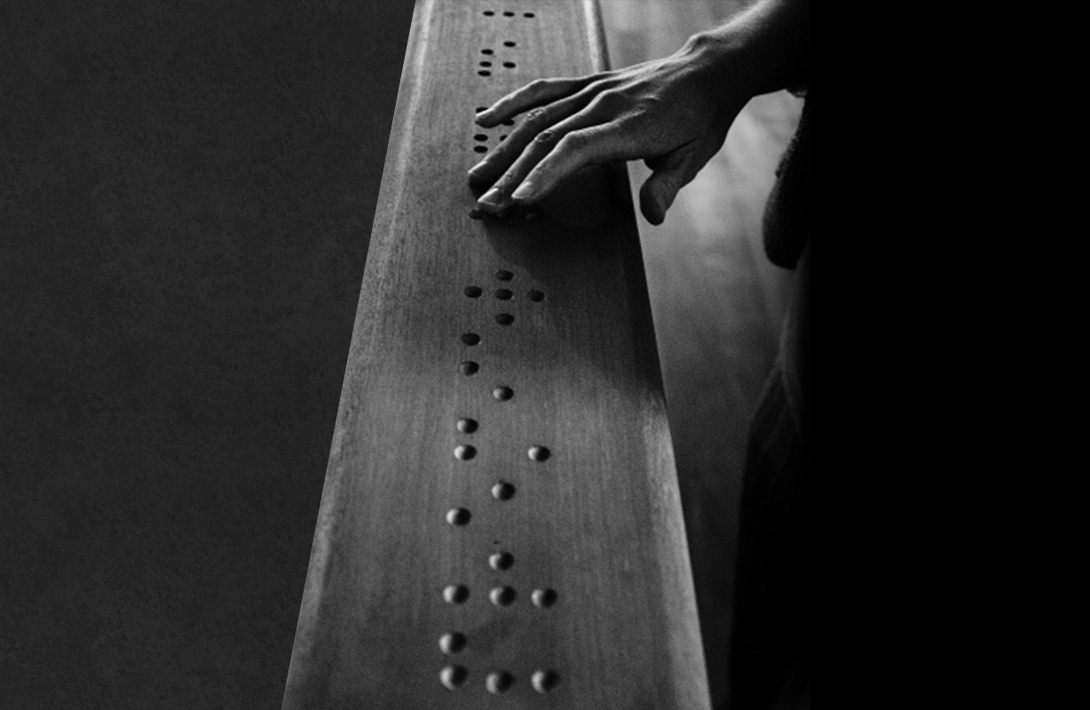
Распознавание шрифта Брайля
Подготовила «Команда А»:
Состав команды:
Презентор - Роднова Регина
Модератор – Рашитов Илья
Разработчики: Backend - Бачинский Станислав,
Frontend - Николенко Евгений,
Кузин Иван
Data scientist – Полегаева Екатерина

Slide 2
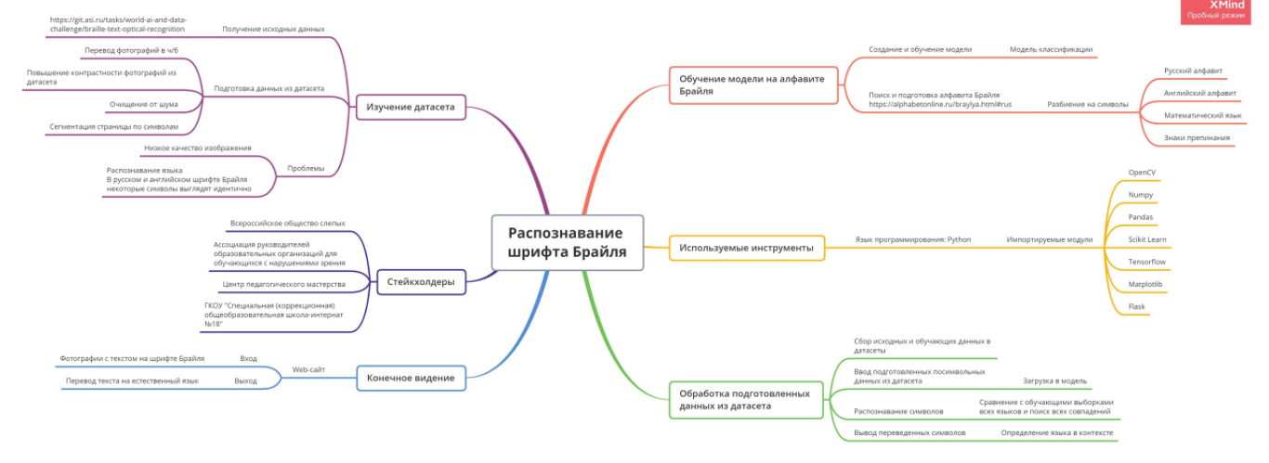
Mind Map

Slide 3
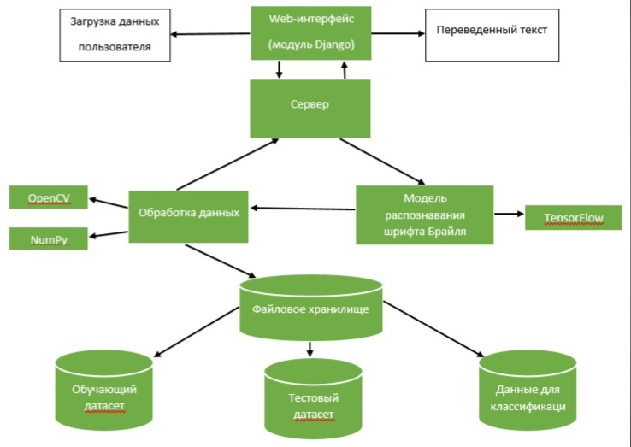
Архитектура

Slide 4
Технологический стек
Инструмент | Уточнение | Описание
Backend
 | Подготовка данных
Python | Бизнес логика | Управление процессами обработки систем
NumPy | Работа с многомерными массивами | Обработка координат изображений
OpenCV | Библиотека для работы с изображениями | Повышение качества (контрастность, четкость) изображений; Перевод изображений в ч/б
 | Построение модели
Keras/TensorFlow | Библиотека машинного обучения | Построение модели машинного обучения
Frontend
Flask | Фреймворк для создания Web-приложения | Пользовательский Web-интерфейс

Slide 5
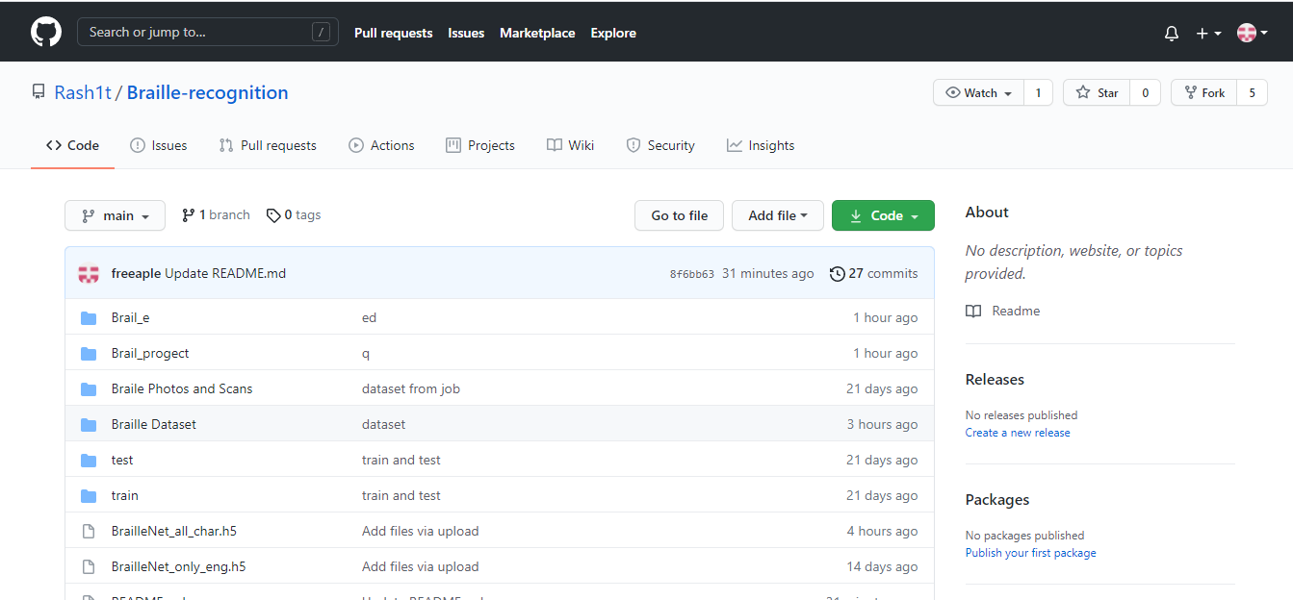
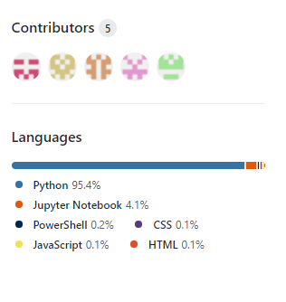
GITHUB
Проект - https://github.com/Rash1t/Braille-recognition

Slide 6
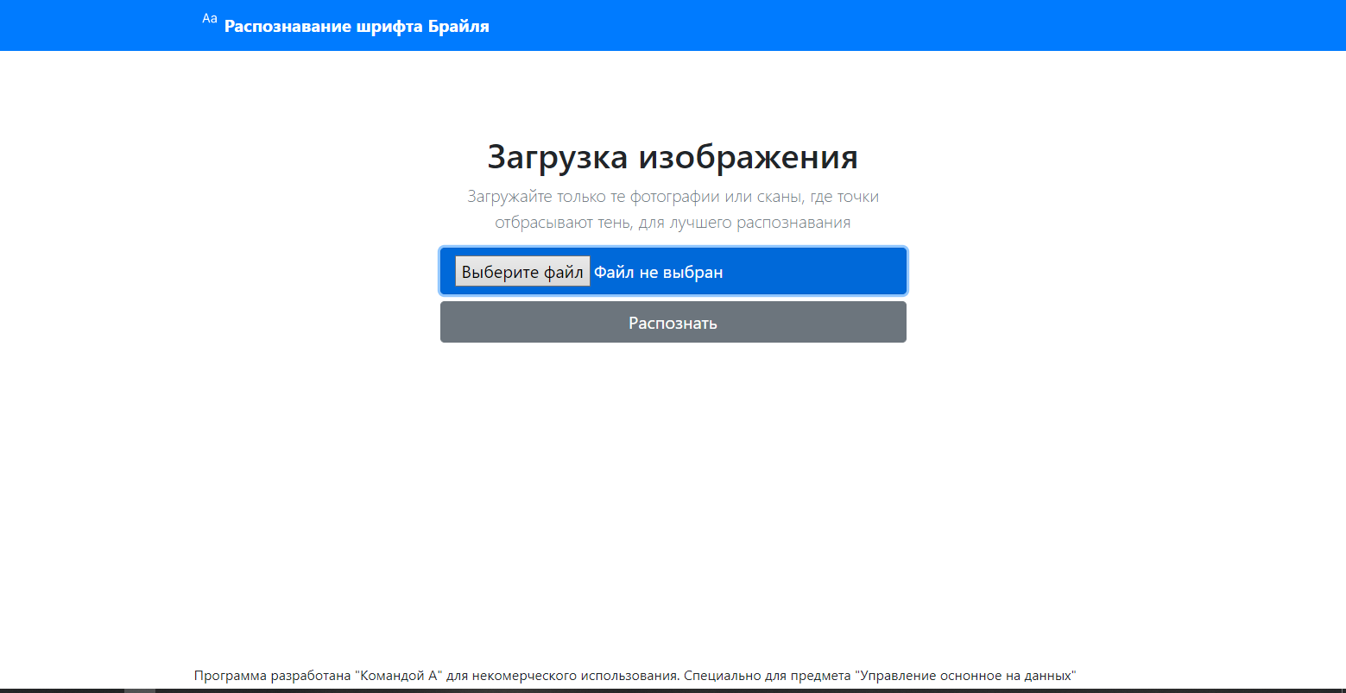
Интерфейс
Главный экран

Slide 7
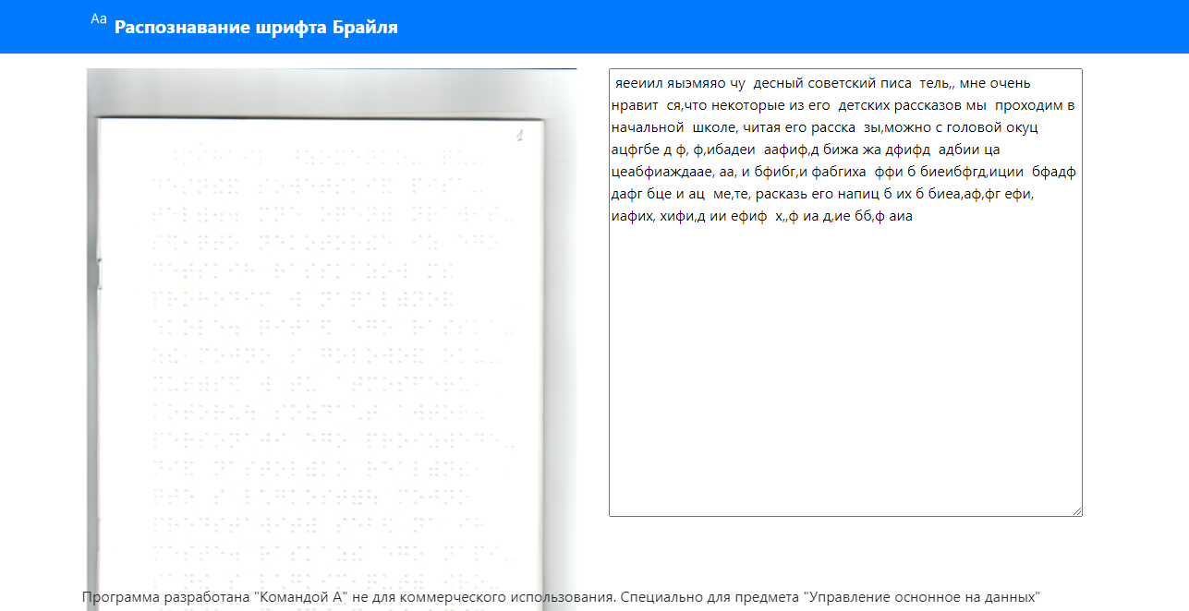
Интерфейс
Страница вывода результата

Slide 8
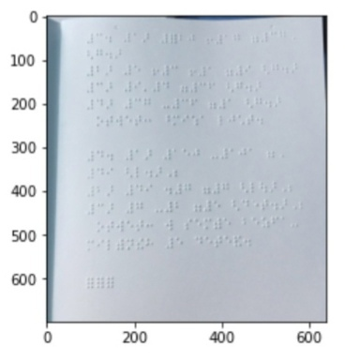
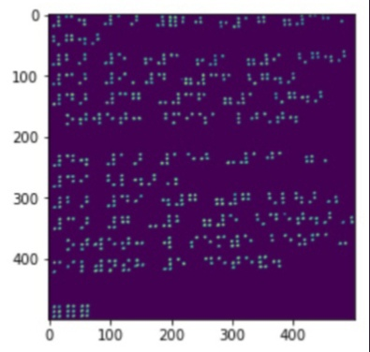
Предварительная обработка изображений
Повышение качества изображения
Фото, загруженное пользователем
Обработанное фото

Slide 9
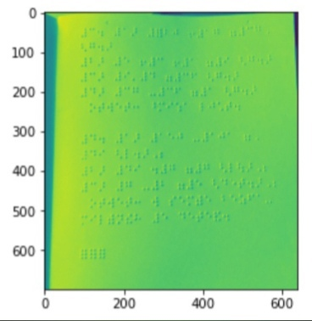
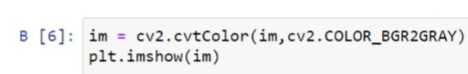
Предварительная обработка изображений
Этап 1: GrayScale

Slide 10
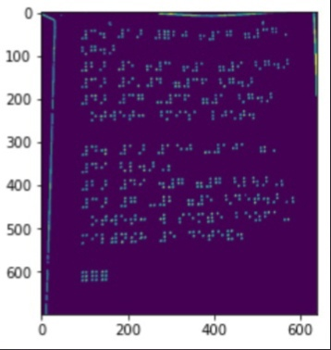
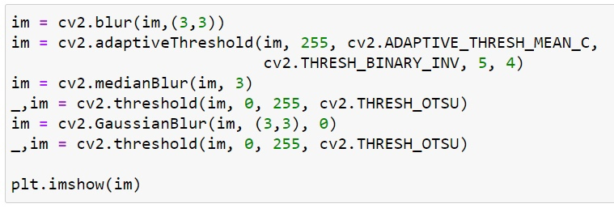
Предварительная обработка изображений
Этап 2: повышение контрастности

Slide 11
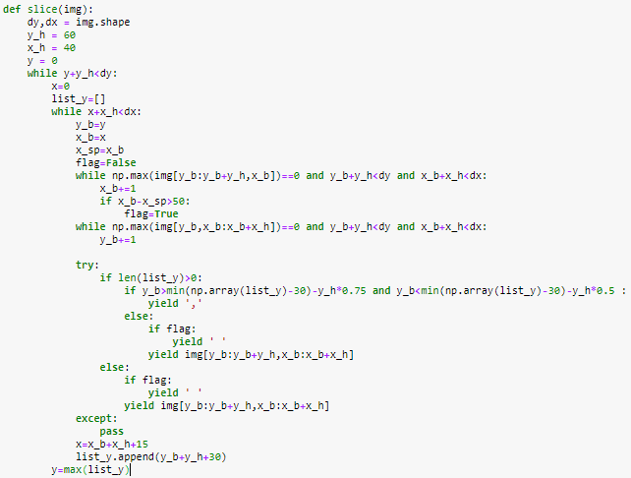
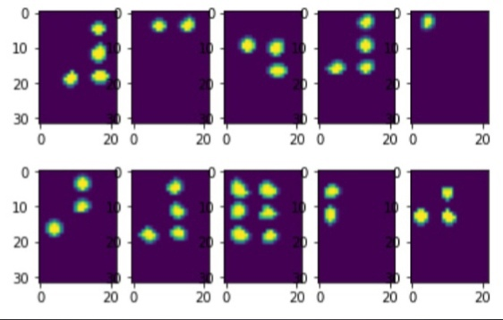
Предварительная обработка изображений
Этап 3: разбиение на символы

Slide 12
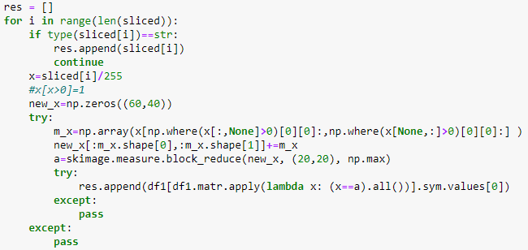
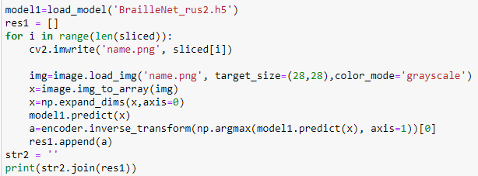
Классификация символов
Процесс классификации
Этапы
= А
Построение алгоритма и нейронной сети
Загрузка обработанного фрагмента
Вывод текста

Slide 13
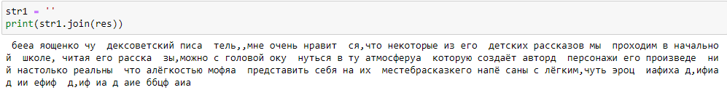
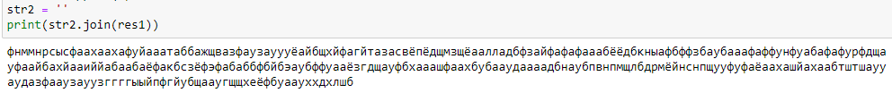
Классификация символов
Сравнение работы алгоритмического метода и работы нейронной сети
Алгоритмический метод
Нейронная сеть

Slide 14
Вывод
Результаты
Перспективы развития
Коллективом «Команда А» были реализованы:
Обработчик изображений
Алгоритм задачи классификации
Интерфейс
Руководство пользователя
В дальнейшем планируется :
Повышение качества перевода

Slide 15
Спасибо за внимание

